Slide 1
05 회귀
실리콘밸리
안홍석 이승진 이영현 이한결 조수민

Slide 2
Contents
01 회귀 소개
02 단순 선형 회귀를 통한 회귀 이해
03 비용 최소화하기 - 경사 하강법(Gradient Descent)
04 사이킷런 LinearRegression을 이용한 보스턴 주택 가격 예측
05 다항 회귀와 과(대)적합/과소적합 이해
06 규제 선형 모델 – 릿지, 라쏘, 엘라스틱넷

Slide 3
01 회귀소개

Slide 4
01 회귀소개
회귀
현대 통계학을 떠받치고 있는 주요 기둥 중 하나
엔지니어링, 의학, 사회과학, 경제학 등의 분야가 발전하는데 큰 기여
회귀분석: 데이터 값이 평균과 같은 일정한 값으로 돌아가려는 경향을 이용한 통계학 기법

Slide 5
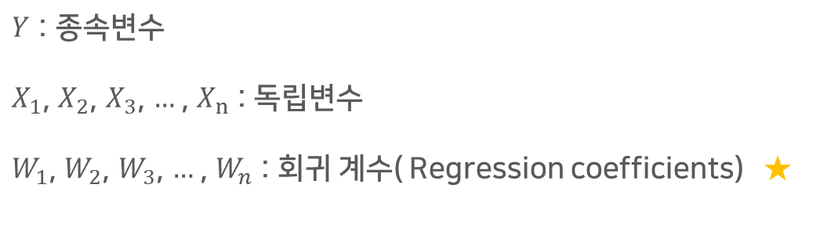
01 회귀소개
$$Y=X_{1}∗W_{1}+X_{2}∗W_{2}+X_{3}∗W_{3}+…+X_{n^{∗}}W_{n}$$
머신 러닝
결정값
피처
$Y$ : 종속변수
$X_{1}$, $X_{2}$, $X_{3}$, $…$, $X_{n}$ : 독립변수
$W_{1}$, $W_{2}$, $W_{3}$, $…$, $W_{n}$ : 회귀 계수( Regression coefficients) ★
<머신러닝 회귀 예측의 핵심>
주어진 피처와 결정 값 데이터 기반에서 학습을 통해 최적의 회귀 계수를 찾아내는 것

Slide 6
01 회귀소개
회귀 유형 구분
독립변수 개수 | 회귀 계수의 결합
1개: 단일 회귀 | 선형: 선형 회귀
여러 개: 다중 회귀 | 비선형: 비선형 회귀
선형 회귀
가장 많이 사용되는 유형.
실제값과 예측값의 차이(오류의 제곱 값)을 최소화하는 직선형 회귀선을 최적화하는 방식.
규제(Regularization) 방법에 따라 다시 별도의 유형으로 나뉨.
규제: 일반적인 선형 회귀의 과적합 문제를 해결하기 위해서 회귀 계수에 페널티 값을 적용하는 것.

Slide 7
<선형 회귀 모델>
01 회귀소개
일반 선형 회귀 | 예측값과 실제 값의 RSS(Residual Sum of Squares)를 최소화할 수 있도록 회귀 계수를 최적화 하며, 규제(Regularization)를 적용하지 않은 모델
릿지(Ridge) | 선형 회귀에 L2규제를 추가한 회귀 모델. L2규제는 상대적으로 큰 회귀 계수 값의 예측 영향도를 감소시키기 위해서 회귀 계수값을 더 작게 만드는 규제 모델이다.
라쏘(Lasso) | 선형 회귀에 L1규제를 적용한 방식. L2규제가 회귀 계수 값의 크기를 줄이는 데 반해, L1규제는 예측 영향력이 작은 피처의 회귀 계수를 0으로 만들어 회귀 예측 시 피처가 선택되지 않게 한다. L1규제는 피처 선택 기능으로도 불린다.
엘라스틱넷(ElasticNet) | L2, L1규제를 함께 결합한 모델. 주로 피처가 많은 데이터 세트에서 적용되고, L1규제로 피처의 개수를 줄임과 동시에 L2 규제로 계수 값의 크기를 조정한다
로지스틱 회귀(Logistic Regression) | 매우 강력한 분류 알고리즘으로, 분류에 사용되는 선형 모델. 이진분류, 희소영역의 분류, 텍스트 분류와 같은 영역에서 뛰어난 예측 성능을 보임

Slide 8
02 단순 선형 회귀를 통한 회귀 이해

Slide 9
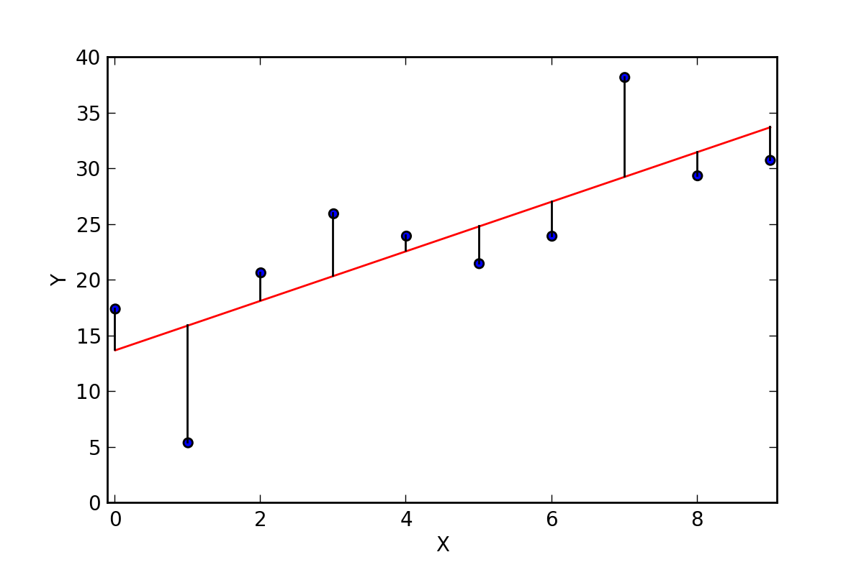
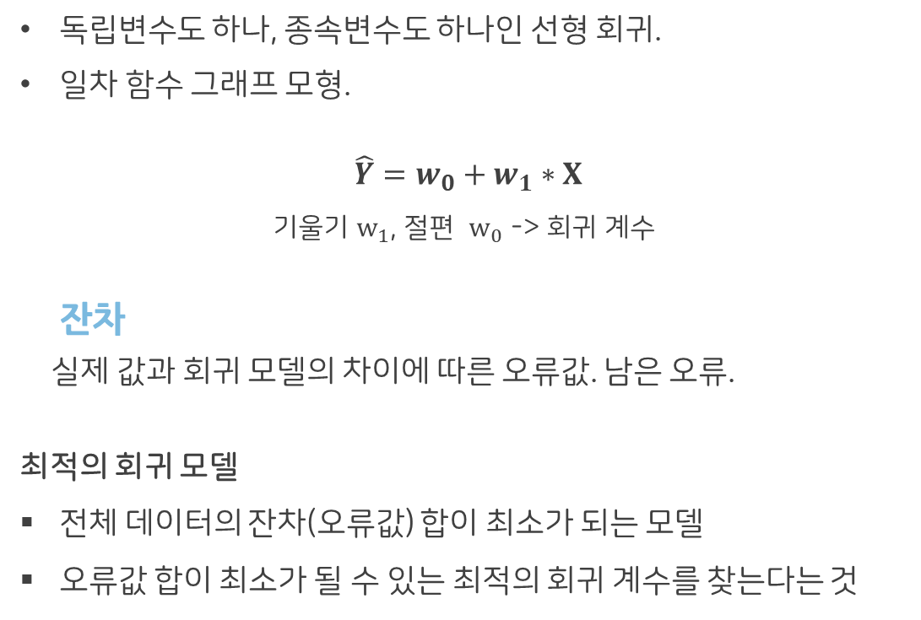
02 단순 선형 회귀를 통한 회귀 이해
단순 선형 회귀
실제값과 모델 사이의 오류값
독립변수도 하나, 종속변수도 하나인 선형 회귀.
일차 함수 그래프 모형.
$\hat{Y}=w_{0}+w_{1}∗X$
기울기 $w_{1}$, 절편 $w_{0}$ -> 회귀 계수
잔차
실제 값과 회귀 모델의 차이에 따른 오류값. 남은 오류.
최적의 회귀 모델
전체 데이터의 잔차(오류값) 합이 최소가 되는 모델
오류값 합이 최소가 될 수 있는 최적의 회귀 계수를 찾는다는 것

Slide 10
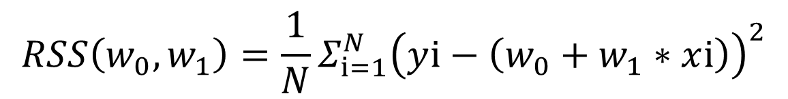
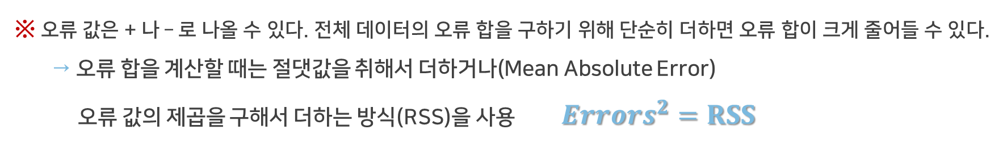
02 단순 선형 회귀를 통한 회귀 이해
※ 오류 값은 + 나 – 로 나올 수 있다. 전체 데이터의 오류 합을 구하기 위해 단순히 더하면 오류 합이 크게 줄어들 수 있다.
→ 오류 합을 계산할 때는 절댓값을 취해서 더하거나(Mean Absolute Error)
오류 값의 제곱을 구해서 더하는 방식(RSS)을 사용 ${Errors}^{2}=RSS$
$$RSS\left(w_{0},w_{1}\right)=\frac{1}{N}Σ_{ⅈ=1}^{N}{\left(yⅈ−\left(w_{0}+w_{1}∗xⅈ\right)\right)}^{2}$$
< 머신 러닝 회귀 알고리즘 >
데이터를 계속 학습하면서 비용함수가 반환하는 값(오류값)을 지속해서 감소시키고 최종적으로는 더 이상 감소하지 않는 최소의 오류 값을 구하는 것

Slide 11
03 비용 최소화하기 - 경사 하강법(Gradient Descent)

Slide 12
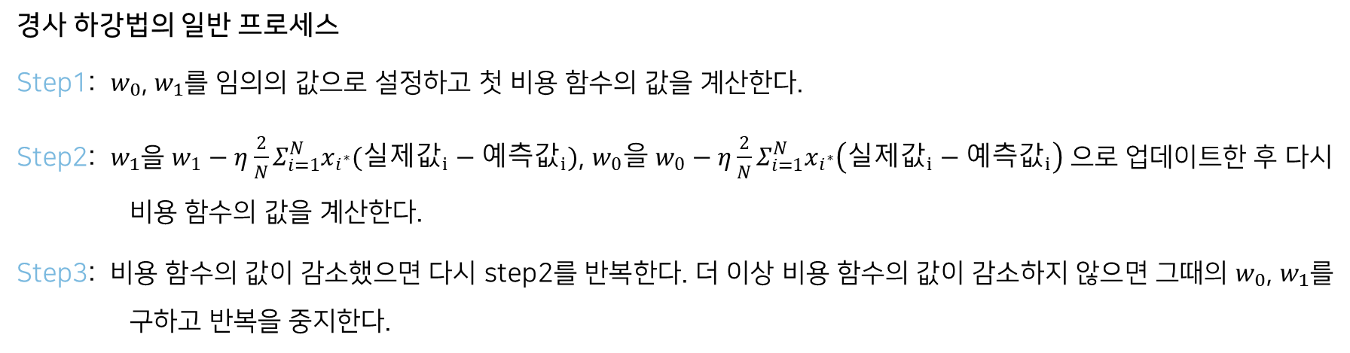
03 비용 최소화하기 - 경사 하강법(Gradient Descent)
경사하강법 >> 어떻게 하면 오류가 작아지는 방향으로 W값을 보정할 수 있을까?
고차원 방정식에 대한 문제를 해결해 주면서 비용함수 RSS를 최소화하는 방법을 직관적으로 제공하는 뛰어난 방식.
점진적으로 반복적인 계산을 통해 W파라미터 값을 업데이트하면서 오류 값이 최소가 되는 W파라미터를 구하는 방식. 오류 값이 더 이상 작아지지 않으면 그 오류 값을 최소 비용으로 판단하고 그때의 W 값을 최적 파라미터로 반환함.
반복적으로 비용 함수의 반환 값, 즉 예측값과 실제 값의 차이가 작아지는 방향성을 가지고 W파라미터를 지속해서 보정함.
경사 하강법의 일반 프로세스
Step1: $w_{0}$, $w_{1}$를 임의의 값으로 설정하고 첫 비용 함수의 값을 계산한다.
Step2: $w_{1}$을 $w_{1}−η\frac{2}{N}Σ_{i=1}^{N}x_{i^{∗}}({실제값}_{i}−{예측값}_{i})$, $w_{0}을 w_{0}−η\frac{2}{N}Σ_{i=1}^{N}x_{i^{∗}}\left({실제값}_{i}−{예측값}_{i}\right)$으로 업데이트한 후 다시 비용 함수의 값을 계산한다.
Step3: 비용 함수의 값이 감소했으면 다시 step2를 반복한다. 더 이상 비용 함수의 값이 감소하지 않으면 그때의 $w_{0}$, $w_{1}$를 구하고 반복을 중지한다.

Slide 13
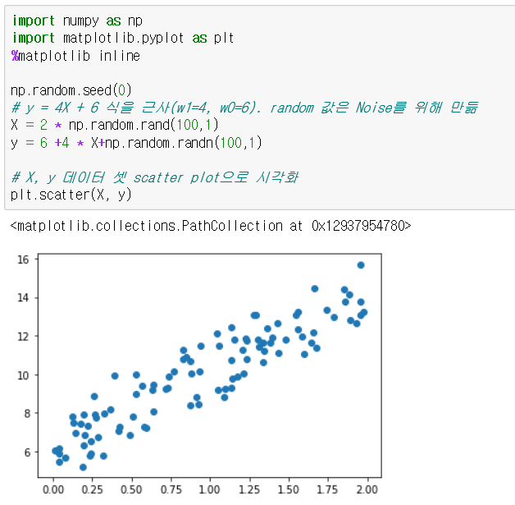
03 비용 최소화하기 - 경사 하강법(Gradient Descent)

Slide 14
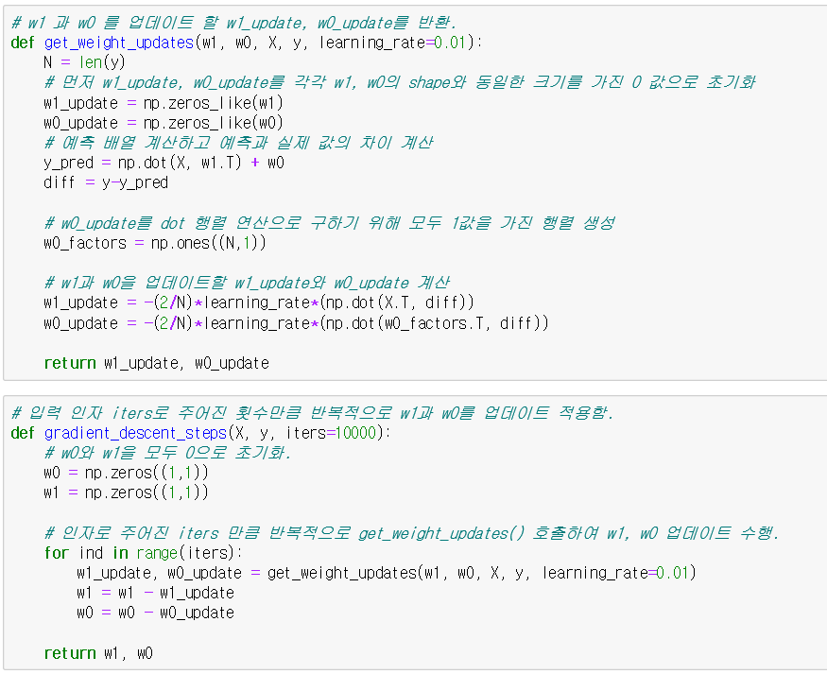
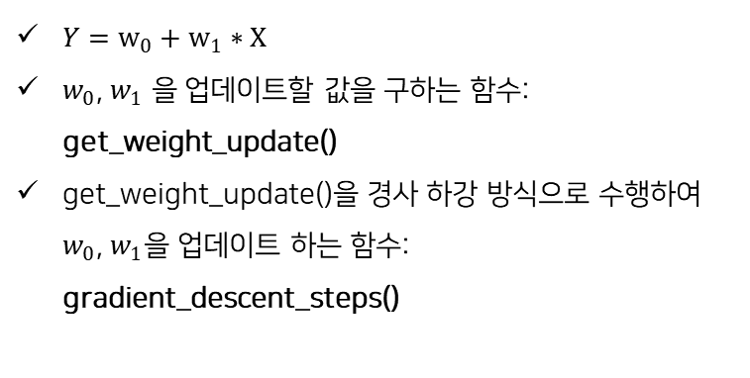
03 비용 최소화하기 - 경사 하강법(Gradient Descent)
$Y=w_{0}+w_{1}∗X$
$w_{0}$, $w_{1}$ 을 업데이트할 값을 구하는 함수: get_weight_update()
get_weight_update()을 경사 하강 방식으로 수행하여 $w_{0}$, $w_{1}$을 업데이트 하는 함수: gradient_descent_steps()

Slide 15
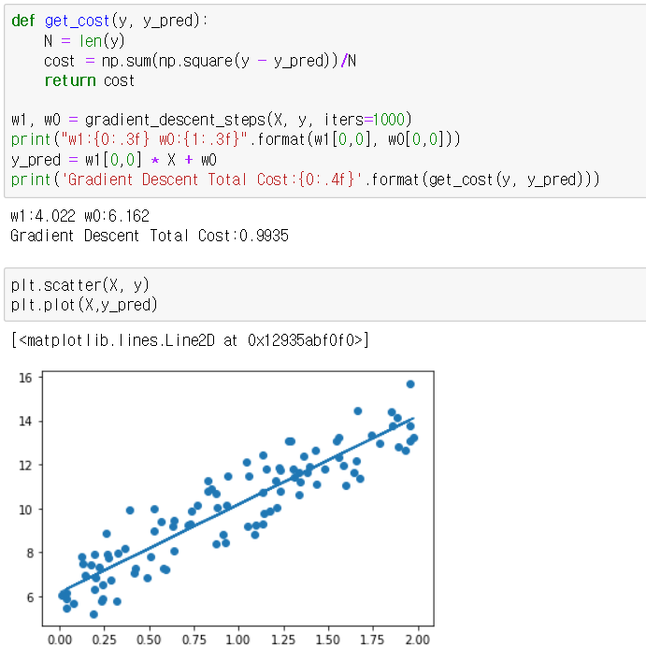
03 비용 최소화하기 - 경사 하강법(Gradient Descent)
최종적으로 예측값과 실제값의 RSS차이를 계산하는 함수:
get_cost()
Y = 4X + 6 과 유사하게 도출

Slide 16
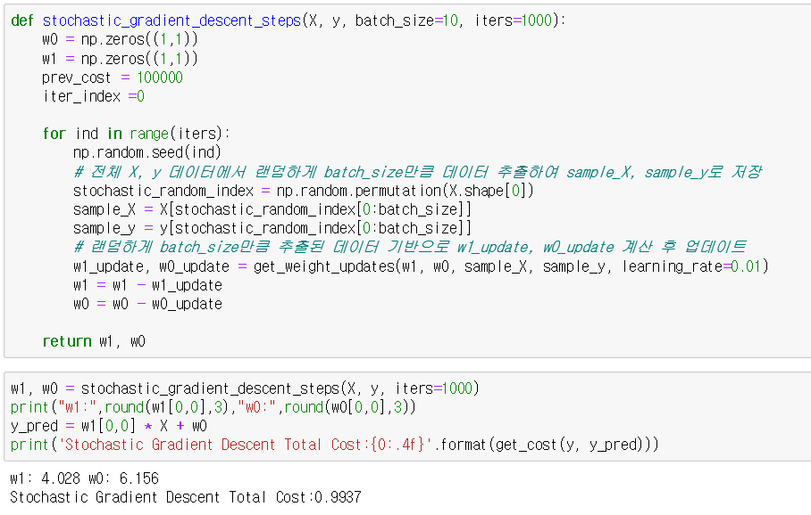
03 비용 최소화하기 - 경사 하강법(Gradient Descent)
확률 경사 하강법 (Stochastic Gradient Descent)
전체 입력 데이터로 w가 업데이트되는 값을 계산하는 것이 아닌 일부 데이터만 이용해 w가 업데이트되는 값을 계산
경사 하강법에 비해서 빠른 속도를 보장함.
(미니 배치) 확률적 경사 하강법 함수 stochastic_gradient_descent_steps()
gradient_descent_steps()와 다르지 않음.
전체 X, y 데이터에서 랜덤하게 batch_size만큼 데이터를 추출해 이를 기반으로 w1_update, w0_update를 계산하는 부분에서 차이.

Slide 17
04 사이킷런 LinearRegression을 이용한
보스턴 주택 가격 예측

Slide 18
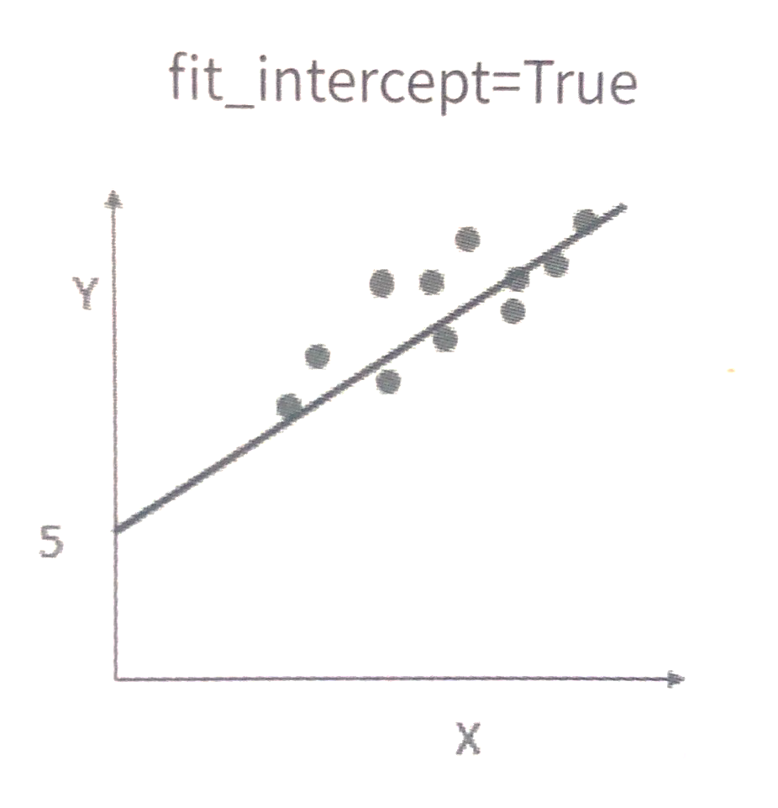
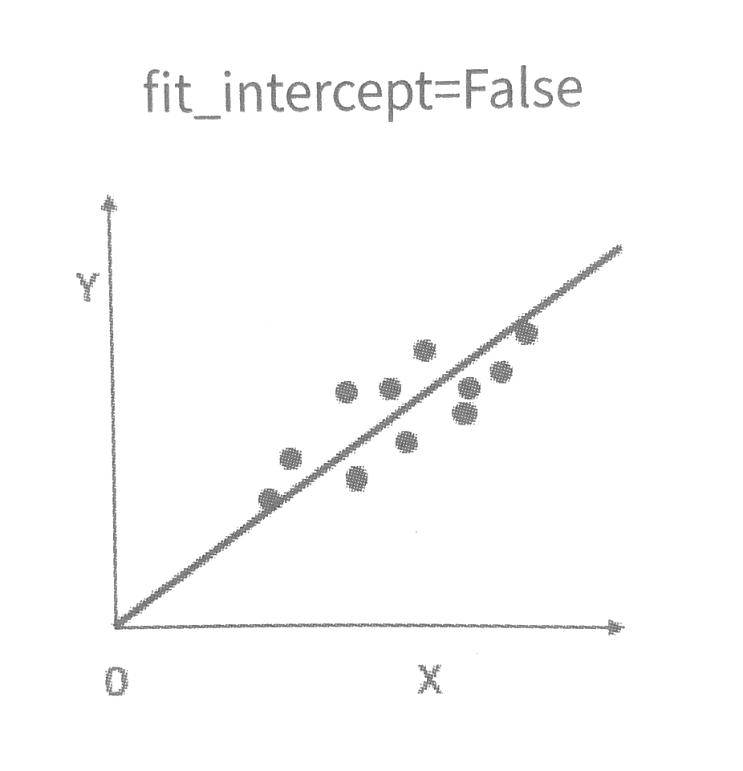
04 사이킷런 LinearRegression을 이용한 보스턴 주택 가격 예측
LinearRegression 클래스 – Ordinary Least Squares
입력 파라미터 | fit_intercept: 불린 값으로 디폴트는 True. Intercept(절편) 값을 계산할 것인지 말지를 지정한다. False 로 지정하면 intercept가 사용되지 않고 0으로 지정된다. Normalize: 불린 값으로 디폴트는 False. fit_intercept가 False인 경우에는 이 파라미터가 무시된다. True이면 회귀를 수행하기 전에 입력 데이터 세트를 정규화한다.
속성 | coef_ : fit() 메서드를 수행했을 때 회귀 계수가 배열 형태로 저장하는 속성. Shape는 (Target 값 개수, 피처 개수) Intercept_ : intercept값
Ordinary Least Squares 기반의 회귀 계수 계산은 입력 피처의 독립성에 많은 영향을 받음
다중공선성(multi-collinearity)문제: 독립변수들 간에 강한 상관관계가 나타나는 문제

Slide 19
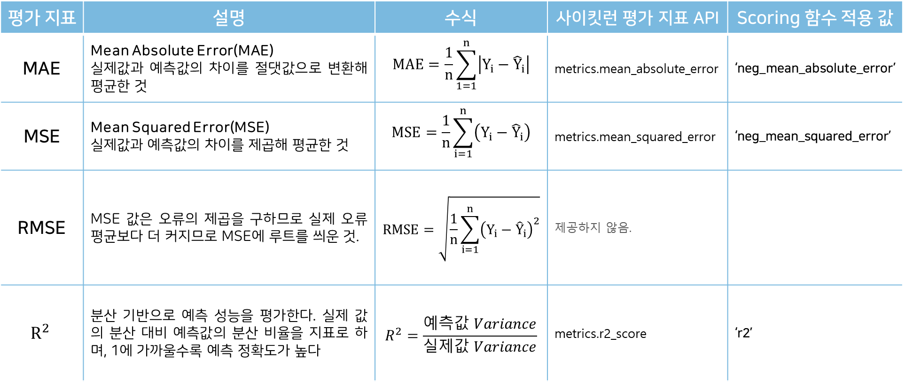
04 사이킷런 LinearRegression을 이용한 보스턴 주택 가격 예측
회귀 평가 지표
평가 지표 | 설명 | 수식 | 사이킷런 평가 지표 API | Scoring 함수 적용 값
MAE | Mean Absolute Error(MAE) 실제값과 예측값의 차이를 절댓값으로 변환해 평균한 것 | $$MAE=\frac{1}{n}\sum_{1=1}^{n}{\left|Y_{i}−{\hat{Y}}_{i}\right|}$$ | metrics.mean_absolute_error | ‘neg_mean_absolute_error’
MSE | Mean Squared Error(MSE) 실제값과 예측값의 차이를 제곱해 평균한 것 | $$MSE=\frac{1}{n}\sum_{i=1}^{n}{\left(Y_{i}−{\hat{Y}}_{i}\right)}$$ | metrics.mean_squared_error | ‘neg_mean_squared_error’
RMSE | MSE 값은 오류의 제곱을 구하므로 실제 오류 평균보다 더 커지므로 MSE에 루트를 씌운 것. | $$RMSE=\sqrt{\frac{1}{n}\sum_{i=1}^{n}{{\left(Y_{i}−{\hat{Y}}_{i}\right)}^{2}}}$$ | 제공하지 않음.
$$R^{2}$$ | 분산 기반으로 예측 성능을 평가한다. 실제 값의 분산 대비 예측값의 분산 비율을 지표로 하며, 1에 가까울수록 예측 정확도가 높다 | $$R^{2}=\frac{예측값 Variance}{실제값 Variance}$$ | metrics.r2_score | ‘r2’

Slide 20
04 사이킷런 LinearRegression을 이용한 보스턴 주택 가격 예측
회귀 평가 지표
‘neg_’: Negative(음수)값을 가지는 것을 의미.
MAE는 절댓값의 합이므로 음수가 될 수 없다.
음수값을 반환하는 이유: 사이킷런의 scoring 함수가 score 값이 클수록 좋은 평가 결과로 자동 평가하기 때문
‘neg_metrics_absolute_error’ : -1*metrics.mean_absolute_error()
평가 지표 | 설명 | 수식 | 사이킷런 평가 지표 API | Scoring 함수 적용 값
MAE | Mean Absolute Error(MAE) 실제값과 예측값의 차이를 절댓값으로 변환해 평균한 것 | $$MAE=\frac{1}{n}\sum_{1=1}^{n}{\left|Y_{i}−{\hat{Y}}_{i}\right|}$$ | metrics.mean_absolute_error | ‘neg_mean_absolute_error’
MSE | Mean Squared Error(MSE) 실제값과 예측값의 차이를 제곱해 평균한 것 | $$MSE=\frac{1}{n}\sum_{i=1}^{n}{\left(Y_{i}−{\hat{Y}}_{i}\right)}$$ | metrics.mean_squared_error | ‘neg_mean_squared_error’
RMSE | MSE 값은 오류의 제곱을 구하므로 실제 오류 평균보다 더 커지므로 MSE에 루트를 씌운 것. | $$RMSE=\sqrt{\frac{1}{n}\sum_{i=1}^{n}{{\left(Y_{i}−{\hat{Y}}_{i}\right)}^{2}}}$$ | 제공하지 않음.
$$R^{2}$$ | 분산 기반으로 예측 성능을 평가한다. 실제 값의 분산 대비 예측값의 분산 비율을 지표로 하며, 1에 가까울수록 예측 정확도가 높다 | $$R^{2}=\frac{예측값 Variance}{실제값 Variance}$$ | metrics.r2_score | ‘r2’

Slide 21
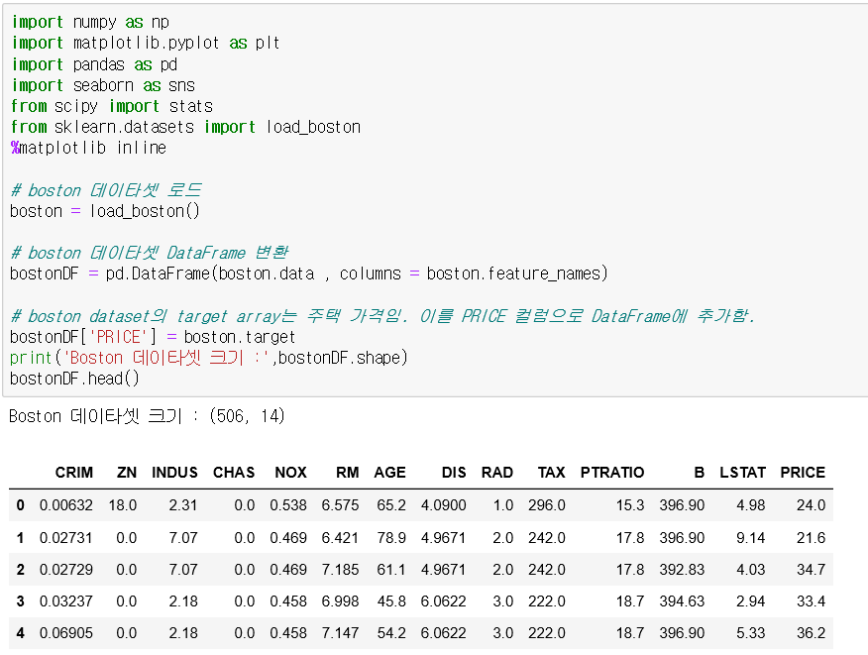
04 사이킷런 LinearRegression을 이용한 보스턴 주택 가격 예측
LinearRegression 을 이용해 보스턴 주택 가격 회귀 구현

Slide 22
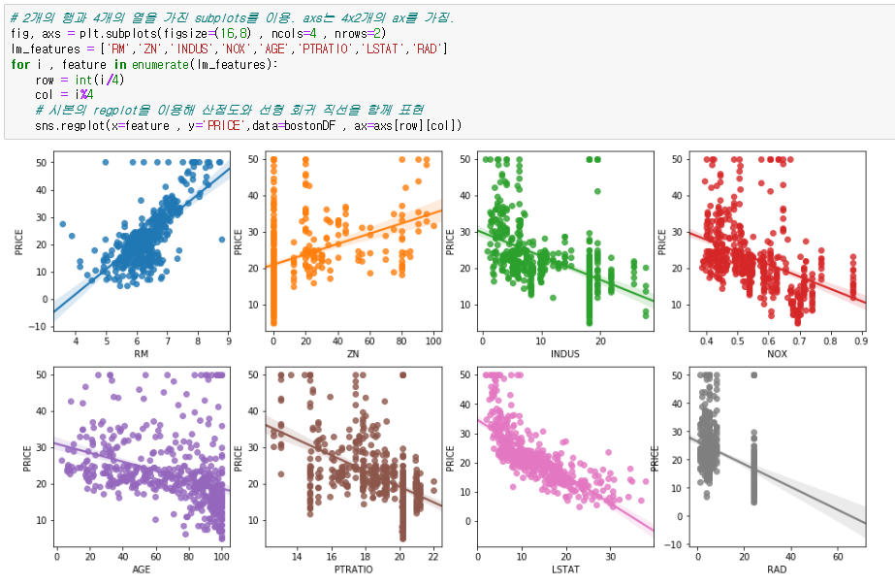
04 사이킷런 LinearRegression을 이용한 보스턴 주택 가격 예측

Slide 23
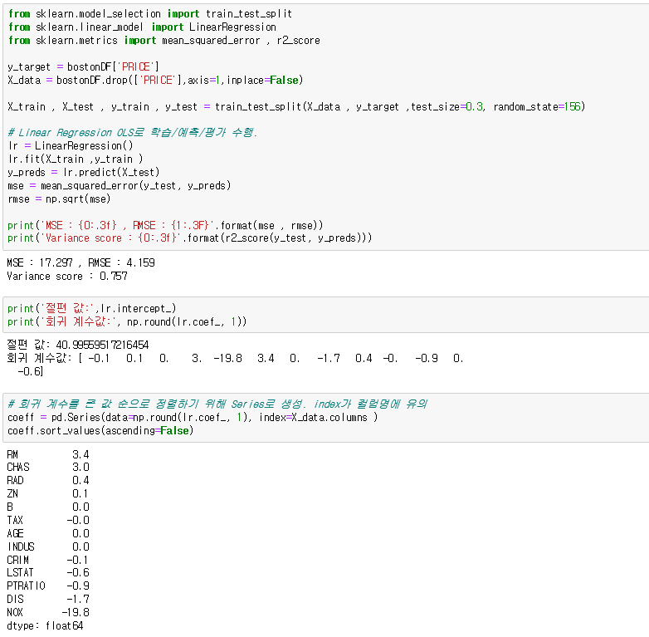
04 사이킷런 LinearRegression을 이용한 보스턴 주택 가격 예측

Slide 24
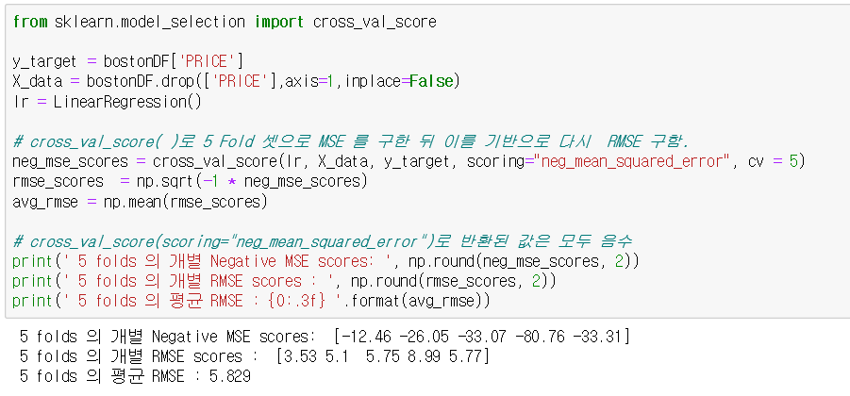
04 사이킷런 LinearRegression을 이용한 보스턴 주택 가격 예측

Slide 25
05 다항 회귀와 과(대)적합/과소적합 이해

Slide 26
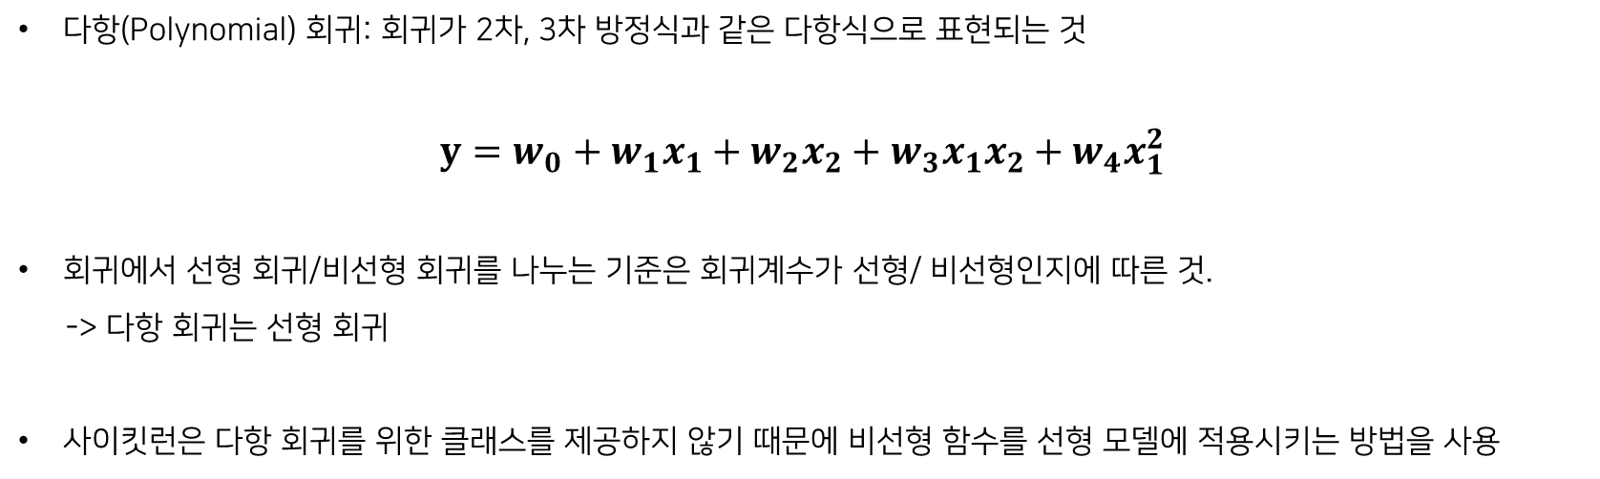
05 다항 회귀와 과(대)적합/과소적합 이해
다항 회귀 이해
다항(Polynomial) 회귀: 회귀가 2차, 3차 방정식과 같은 다항식으로 표현되는 것
$$y=w_{0}+w_{1}x_{1}+w_{2}x_{2}+w_{3}x_{1}x_{2}+w_{4}x_{1}^{2}$$
회귀에서 선형 회귀/비선형 회귀를 나누는 기준은 회귀계수가 선형/ 비선형인지에 따른 것.
-> 다항 회귀는 선형 회귀
사이킷런은 다항 회귀를 위한 클래스를 제공하지 않기 때문에 비선형 함수를 선형 모델에 적용시키는 방법을 사용

Slide 27
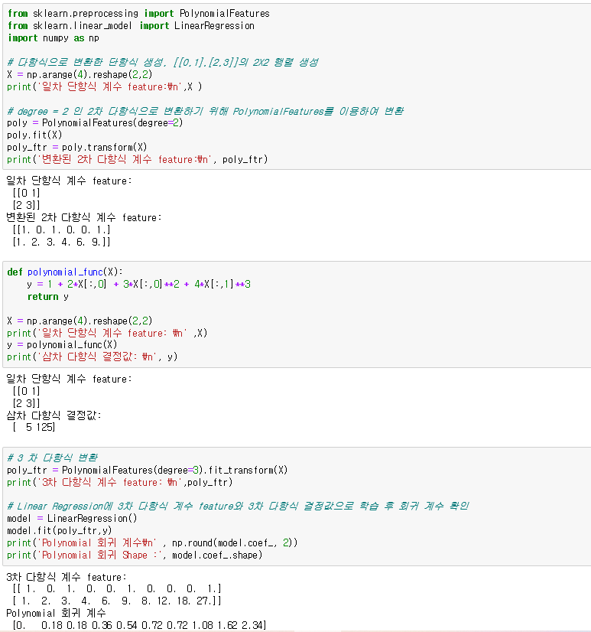
05 다항 회귀와 과(대)적합/과소적합 이해
다항식 계수 값을 입력하면 다항식의 값 y를 반환하는 함수
polynomial_func()

Slide 28
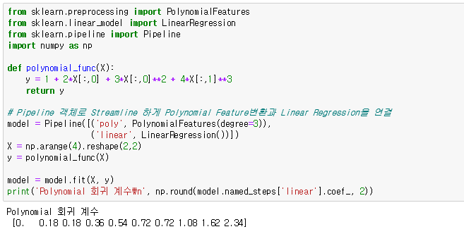
05 다항 회귀와 과(대)적합/과소적합 이해
피처변환과 선형 회귀 적용을 각각 별도로 하는 것보다 사이킷런의 Pipeline 객체를 이용해 한 번에 다항 회귀를 구현할 수 있다

Slide 29
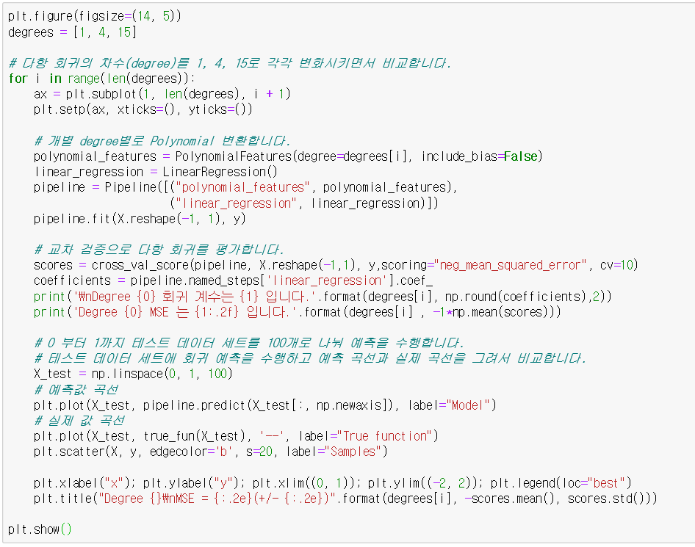
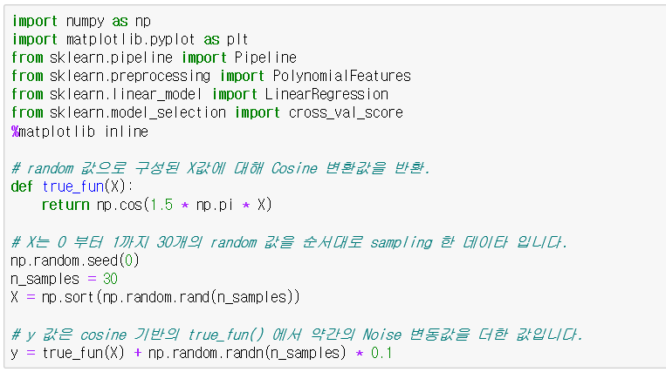
05 다항 회귀와 과(대)적합/과소적합 이해
다항 회귀를 이용한 과소적합 및 과적합 이해

Slide 30
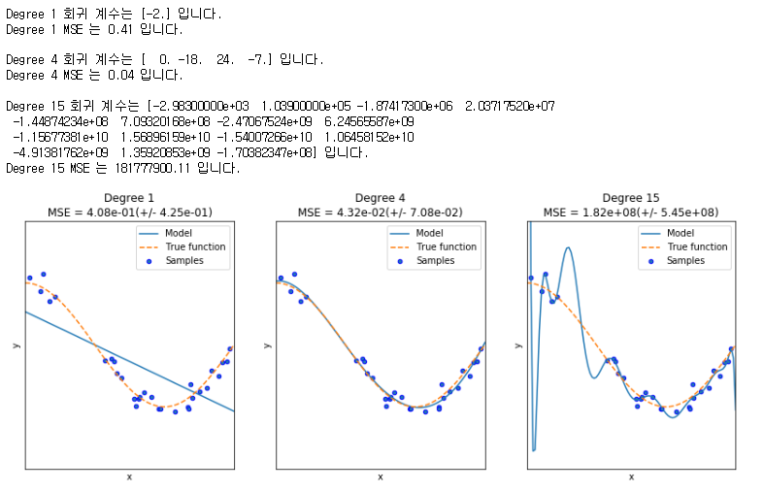
05 다항 회귀와 과(대)적합/과소적합 이해
Degree1 예측 곡선
단순 선형 회귀와 똑같음.
과소적합 모델
고편향성
Degree4 예측 곡선
실제 데이터 세트와 유사
MSE값이 가장 뛰어난 예측 성능을 나타냄
Degree15 예측 곡선
예측 곡선이 학습 데이터 세트만 정확히 예측. 테스트 값의 실제 곡선과는 완전히 다른 형태의 예측 곡선
과적합 모델
고분산성
실선 곡선: 다항 회귀 예측 곡선
점선 곡선: 실제 데이터 세트 X, Y의 코사인 곡선

Slide 31
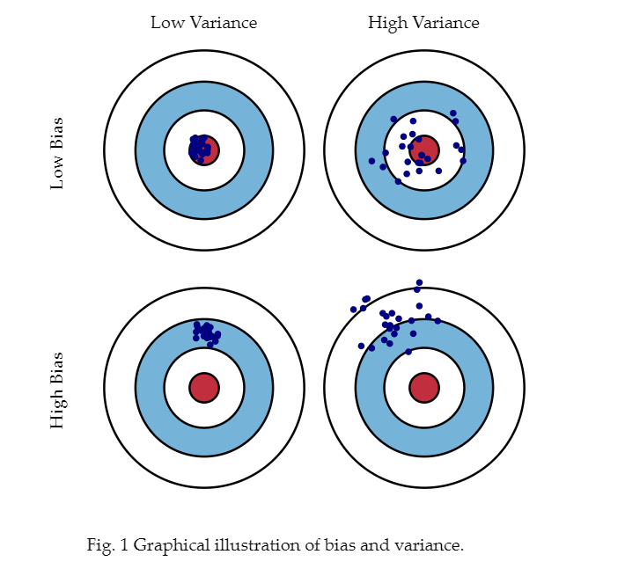
05 다항 회귀와 과(대)적합/과소적합 이해
편향-분산 트레이드오프(Bias-Variance Trade off)
저편향/저분산(Low Bias/Low Variance)
예측 결과가 실제 결과에 매우 근접함
특정 부분에 집중되어 있음
저편향/고분산(Low Bias/High Variance)
예측 결과가 실제 결과에 비교적 근접함
실제 결과를 중심으로 넓게 분포하고 있음
고편향/저분산(High Bias/Low Variance)
예측이 결과가 정확한 결과에서 벗어남
특정 부분에 집중되어 있음
고편향/고분산(High Bias/High Variance)
정확한 예측 결과를 벗어남
넓게 분포하고 있음

Slide 32
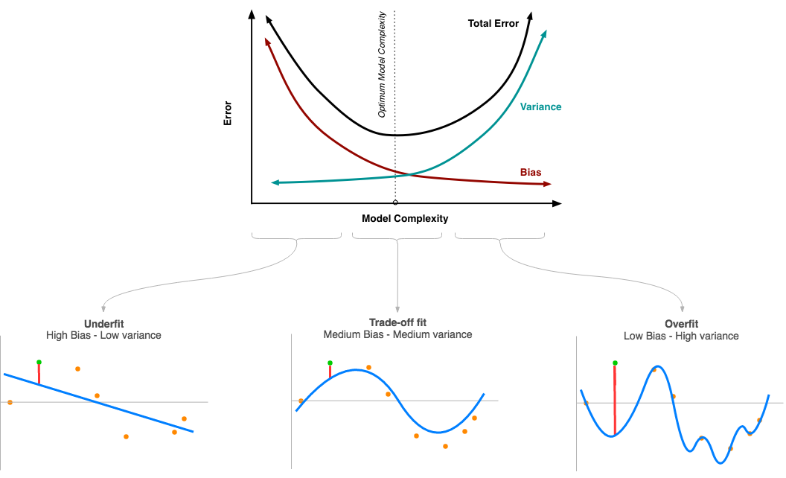
05 다항 회귀와 과(대)적합/과소적합 이해
편향과 분산에 따른 전체 오류 값(Total Error) 곡선

Slide 33
05 다항 회귀와 과(대)적합/과소적합 이해
편향이 높으면 분산은 낮아짐 -> 과소적합
분산이 높으면 편향이 낮아짐 -> 과적합
편향을 낮추고 분산을 높이면서 전체 오류가 가장 낮아지는 ‘골디락스’ 지점을 통과하면서 분산을 지속적으로 높이면 전체 오류 값이 증가하면서 예측 성능이 저하됨
편향과 분산이 서로 트레이드 오프를 이루면서 오류 Cost값이 최대로 낮아지는 모델을 구축함
편향과 분산에 따른 전체 오류 값(Total Error) 곡선

Slide 34
06 규제 선형 모델
– 릿지, 라쏘, 엘라스틱넷

Slide 35

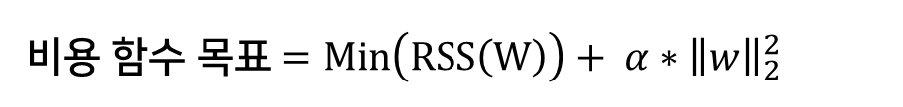

06 규제 선형 모델 – 릿지, 라쏘, 엘라스틱넷
규제 선형 모델
비용 함수 목표$=Min\left(RSS\left(W\right)\right)+ α∗{\left\|w\right\|}_{2}^{2}$
alpha = 0
$α∗{\left\|w\right\|}_{2}^{2}$ 가 0
비용함수는 Min(RSS(W))
alpha = 무한대
$α∗{\left\|w\right\|}_{2}^{2 }$ 가 무한대
비용함수는 W를 0에
가깝게 최소화
alpha 감소
alpha 증가
RSS(W) 최소화
회귀 계수 W 감소

Slide 36
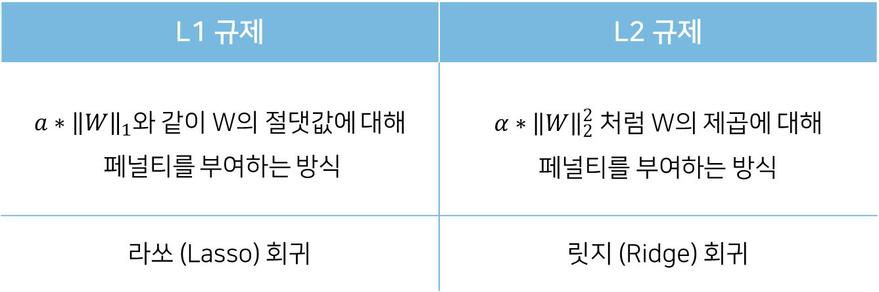
06 규제 선형 모델 – 릿지, 라쏘, 엘라스틱넷
규제 선형 모델
규제(Regularization) : 비용 함수에 알파 값으로 페널티를 부여해 회귀 계수 값의 크기를 감소시켜
과적합을 개선하는 방식
L1 규제 | L2 규제
$a∗{\left\|W\right\|}_{1}$와 같이 W의 절댓값에 대해 페널티를 부여하는 방식 | $α∗{\left\|W\right\|}_{2}^{2}$ 처럼 W의 제곱에 대해 페널티를 부여하는 방식
라쏘 (Lasso) 회귀 | 릿지 (Ridge) 회귀

Slide 37
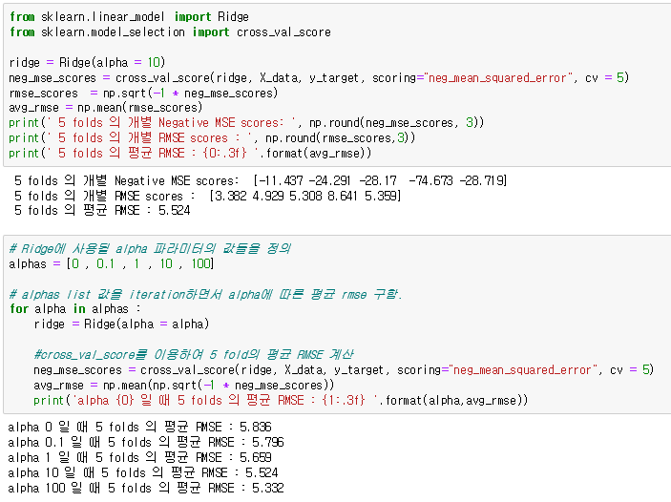
06 규제 선형 모델 – 릿지, 라쏘, 엘라스틱넷
릿지 회귀
선형 회귀에 L2규제를 추가한 회귀 모델. L2규제는 상대적으로 큰 회귀 계수 값의 예측 영향도를 감소시키기 위해서 회귀 계수값을 더 작게 만드는 규제 모델이다.
Ridge 클래스의 주요 생성 파라미터: alpha
-> 릿지 회귀의 alpha L2 규제 계수

Slide 38
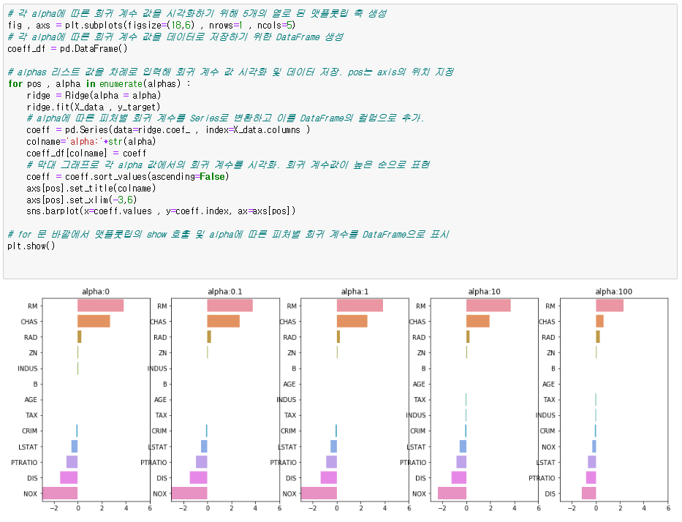
06 규제 선형 모델 – 릿지, 라쏘, 엘라스틱넷

Slide 39
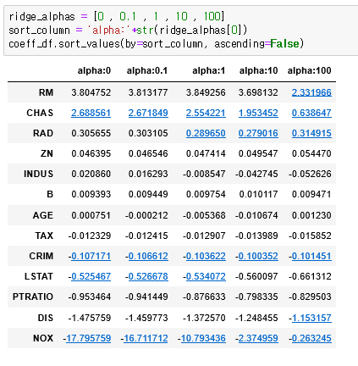
06 규제 선형 모델 – 릿지, 라쏘, 엘라스틱넷

Slide 40
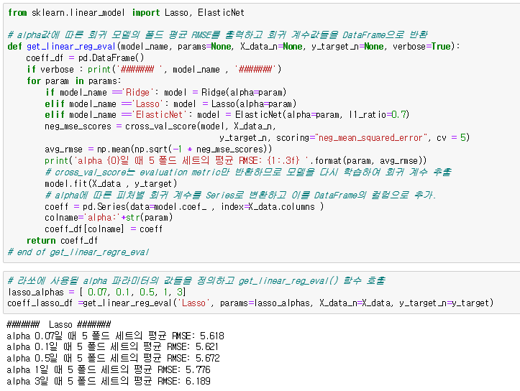
06 규제 선형 모델 – 릿지, 라쏘, 엘라스틱넷
라쏘 회귀
선형 회귀에 L1규제를 적용한 방식. L2규제가 회귀 계수 값의 크기를 줄인다면, L1규제는 예측 영향력이 작은 피처의 회귀 계수를 0으로 만들어 회귀 예측 시 피처가 선택되지 않게 한다. L1규제는 피처 선택 기능으로도 불린다.
Lasso 클래스의 주요 생성 파라미터: alpha
-> 라쏘 회귀의 alpha L1규제 계수

Slide 41
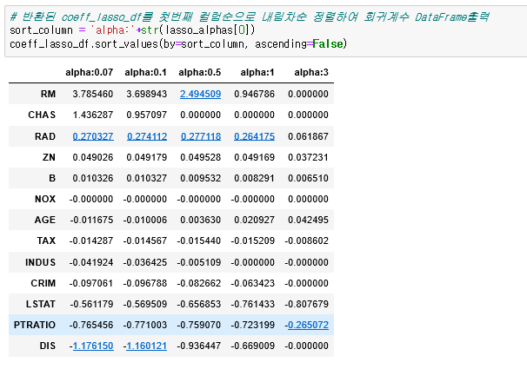
06 규제 선형 모델 – 릿지, 라쏘, 엘라스틱넷

Slide 42
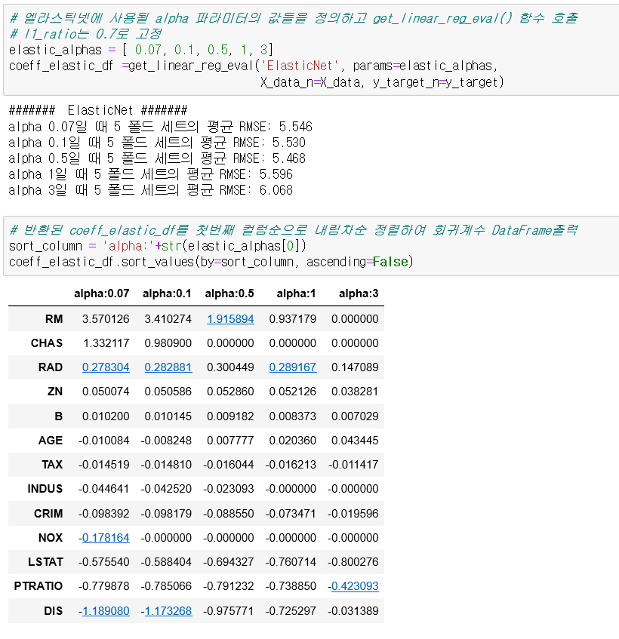
06 규제 선형 모델 – 릿지, 라쏘, 엘라스틱넷
엘라스틱넷 회귀
L2, L1규제를 함께 결합한 모델. 주로 피처가 많은 데이터 세트에서 적용되고, L1규제로 피처의 개수를 줄임과 동시에 L2 규제로 계수 값의 크기를 조정한다
ElasticNet 클래스의 주요 생성 파라미터: alpha, l1_ration
엘라스틱넷의 규제: a * L1 + b * L2
a: L1규제의 alpha값 / b: L2규제의 alpha 값
alpha 파라미터 값은 a+b
L1_ratio 파라미터 값은 a / (a + b)

Slide 43
06 규제 선형 모델 – 릿지, 라쏘, 엘라스틱넷
선형 회귀 모델을 위한 데이터 변환
피처 데이터 세트에 적용하는 변환 작업
StandardScaler 클래스를 이용해 평균이 0, 분산이 1인 표준 정규 분포를 가진 데이터 세트로 변환하거나 MinMaxScaler 클래스를 이용해 최솟값이 0이고 최댓값이 1인 값으로 정규화를 수행한다.
스케일링/정규화를 수행한 데이터 세트에 다시 다항 특성을 적용하여 변환하는 방법
로그 변환( Log Transformation) : 원래 값에 log함수를 적용하면 보다 정규 분포에 가까운 형태로 값이 분포된다. 선형회귀에서 많이 사용되는 방법.

Slide 44
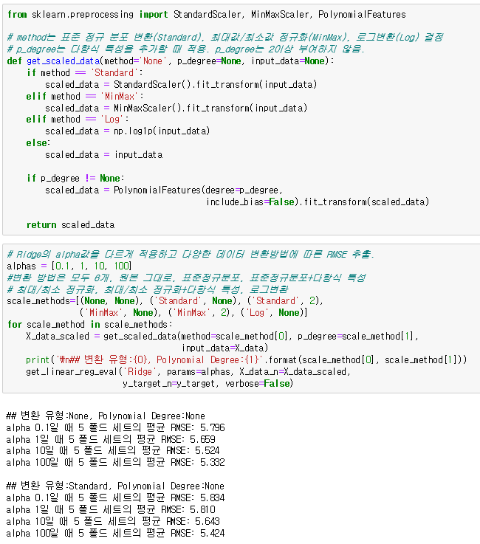
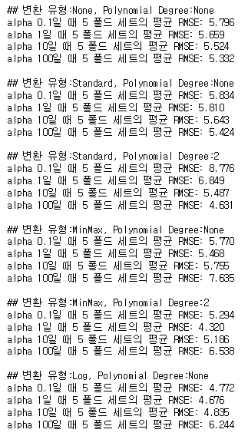
06 규제 선형 모델 – 릿지, 라쏘, 엘라스틱넷

Slide 45
과제
Kaggle의 data set인 을 가지고 LinearRegression, Ridge, Lasso, elasticnet 성능 비교하기.

Slide 46
감사합니다
실리콘밸리
안홍석 이승진 이영현 이한결 조수민

